Slide 1
Законы сложения и умножения
Учитель математики:
Бражник Светлана Ивановна
МБОУ «Морская средняя общеобразовательная школа им. В.А. Дерягина»

Slide 2


Slide 3
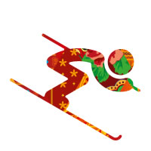
1 ряд
-6 | -4 | -1/2 | 0 | 1/4 | 1/3 | 5
Б | Ы | С | Т | Р | Е | Е
-4 | 1/4 | 5 | 0 | -1/2 | -6 | 1/3
Ы | Р | Е | Т | С | Б | Е
2 ряд
2/13 | -7/15 | 7/16 | -1/5
Ш | В | Е | Ы
-7/15 | -1/5 | 2/13 | 7/16
В | Ы | Ш | Е
3 ряд
3/7 | -8/17 | -5 | 0 | 3/4 | -10 | 2
Н | Л | И | Ь | Е | С | Е
-10 | -5 | -8/17 | 0 | 3/7 | 3/4 | 2
С | И | Л | Ь | Н | Е | Е

Slide 4

Девиз Олимпиады
«Быстрее, выше, сильнее!»
Девиз был предложен Пьером де Кубертеном при создании Международного Олимпийского комитета в 1894 году. Более неофициальный, хотя и хорошо известный девиз - "Главное - не победа, а участие". Слоган предстоящей олимпиады: «Жаркие. Зимние. Твои».

Slide 5

Графический диктант
Да «+», Нет «-»
1. Сумма противоположных чисел равна 1.
2. При раскрытии скобок, перед которыми стоит знак «-», необходимо поменять знаки всех слагаемых в скобках на противоположные.
3. При умножении или делении нечётного количества отрицательных чисел получается отрицательное число.
4. При делении на нуль отрицательного числа получается нуль.
5. При раскрытии скобок, перед которыми стоит знак «+», необходимо сохранить знаки всех слагаемых в скобках.
Ответ: «- + + - +».

Slide 6


Кольца Олимпиады
Олимпийские кольца - символ Олимпийских Игр - представляют собой пять переплетенных колец - их цвета - синий, желтый, черный, зеленый и красный - на белом фоне. Эти пять колец символизируют пять населенных частей мира, которые желают участвовать в Олимпийском движении и принимают здоровую спортивную конкуренцию.
Синий - Европа
Черный – Африка
Красный- Америка
Желтый- Азия
Зеленый – Австралия

Slide 7

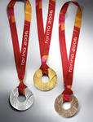
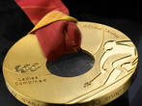
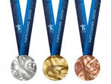
Проверка домашнего задания.
0 | 180 | 795 | 8000 | 4 | -400 | 6111 | 0 | 6300 | 5/8
И | М | П | Л | О | К | Н | И | О | И
4 | 8000 | 0 | 180 | 795 | 0 | 6300 | 6111 | 5/8 | -400
О Л И М П И О Н И К И
Олимпийские медали: золотую, серебряную и бронзовую вручают
трём спортсменам, показавшим наилучшие результаты в соревновании.

Slide 8

Кроссворд
1. Число, стоящее под дробной чертой.
2. Компонент при сложении.
3. Её имеет любая точка координатной оси.
4. Числа, равные по модулю, но отличающиеся знаками.
5. Числа, используемые при счёте предметов.
6. Числа, которые меньше нуля.
з н а м е н а т е л ь
1
2
3
4
5
с л а г а е м о е
к о о р д и н а т а
п р о т и в о п о л о ж н ы е
н а т у р а л ь н ы е
6
о т р и ц а т е л ь н ы е

Slide 9
Тема: «Законы сложения и умножения»
“Недостаточно овладеть премудростью,
Нужно так же уметь пользоваться ею”
Цицерон
Цель урока:
повторить законы сложения и умножения;
рассмотреть применение законов при решении задач
на вычисления.

Slide 10
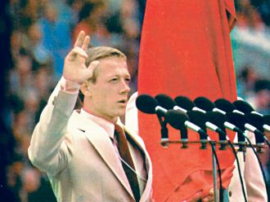
Олимпийская клятва спортсменов
"От имени всех спортсменов я обещаю, что мы будем участвовать в этих Олимпийских играх, уважая и соблюдая правила, по которым они проводятся, в истинно спортивном духе, во славу спорта и во имя чести своих команд."

Slide 11
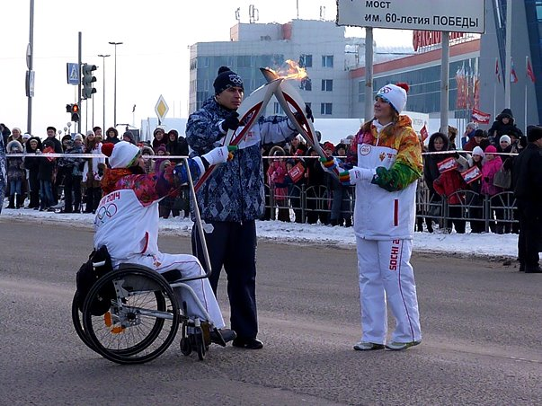


Олимпийский огонь был впервые зажжен только на Играх в Амстердаме в 1928 г., а традиция эстафеты олимпийского факела родилась в Берлине в 1936 году.

Slide 12

Установите соответствие
Название закона в привычной для нас форме | Запись закона с помощью знаков | Формулировка закона | Другое название закона
1. Переместительный закон сложения | 1. a(b+c)=ab+ac | 1. От перестановки слагаемых сумма не изменится | 1. ассоциативный
2. Сочетательный закон сложения | 2. ab=ba | 2. Чтобы к сумме двух чисел прибавить третье, можно к первому числу прибавить сумму второго и третьего чисел | 2. дистрибутивный
3. Распределительный закон относительно сложения | 3. (a+b)+c=a+(b+c)= =a+b+c | 3. Чтобы число умножить на сумму двух других чисел, нужно это число умножить на каждое слагаемое и результат сложить | 3. коммутативный
4. Распределительный закон относительно вычитания | 4. (ab)c=a(bc)=аbc | 4. От перестановки множителей произведение не изменится
5. Сочетательный закон умножения | 5. a(b-c)=ab-ac | 5. Чтобы произведение двух чисел умножить на третье, можно первое число умножить на произведение второго и третьего чисел
6. Переместительный закон умножения | 6. а+b=b+a | 6. Чтобы число умножить на разность двух других чисел, нужно это число умножить на уменьшаемое, затем на вычитаемое и найти разность полученных результатов
Сочетательный – ассоциативный,
Переместительный – коммутативный,
Распределительный - дистрибутивный
Ответ: 1613; 2321; 3132; 4562; 5451; 6243.

Slide 13

Расставьте знаки
-
+
+
-
+
+
-
+
-
+
-
-

Slide 14

Применения законов для рациональных чисел

Slide 15
Талисманы Олимпиады
Талисманы нашей Олимпиады – белый мишка, снежный леопард и зайка. Официально понятие «олимпийский талисман» было утверждено летом 1972 года на сессии МОК, проходившей в рамках XX Олимпийских игр в Мюнхене. Решением Комитета талисман стал обязательным атрибутом Олимпийских игр. Миссия олимпийского талисмана — «отразить дух страны-хозяйки игр, принести удачу спортсменам и накалить праздничную атмосферу».

Slide 16

Тренировочные упражнения
№549 а). в). д).
№554 а). г).
№555 б). г).
-1/20 | 15/17 | -9/7 | 2 | 0 | 2/3 | 39/40
15/17 | 0 | -9/7 | 2/3 | 2 | 39/40 | -1/20
Е | А | В | Л | Р | Ь | Ф
Ф Е В Р А Л Ь

Slide 17
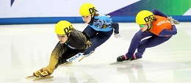
Домашняя работа
П.3.6;
№ 549(2 столбик);
№ 553(2 столбик);
№ 550 (2 столбик).

Slide 18



Рефлексия
сегодня я узнал, что…
было интересно, потому что…
было трудно, потому что…
я выполнял задания…
я понял, что…
теперь я могу…
я почувствовал, что…
я приобрел…
я научился…
у меня получилось …
я смог…
я попробую…
меня удивило, что…
мне захотелось…
я повторил…
- на уроке мне все было понятно,
я получил хорошие знания.
- усвоил материал, но осталось
выяснить некоторые вопросы.
- усвоил материал частично,
многого не понял.

Slide 19

Спасибо за сотрудничество!
До новых встреч!
С отличным настроением я прощаюсь с Вами!

